Slide 1

C언어 (CSE2035) (Chap3. Pointer_application 3-2)
C 프로그래밍
Sungwon Jung, Ph.D.
Dept. of Computer Science and Engineering
Sogang University
Seoul, Korea
Tel: +82-2-705-8930
Email : jungsung@sogang.ac.kr

Slide 2
제출 형식
제출 메일 : 2015cprogramming02@gmail.com
메일 제목 : [실습9]학번_이름 : [실습9]20151234_홍길동
첨부 파일 : [실습9]학번_이름 .zip
( 각 소스 파일은 cp실습번호_학번_p문제번호.c)
예를들어, 실습1의 문제 2번 소스 : cp1_20151234_p2.c
제출 기한 : 당일 수업 종료 시 까지
실습 시간 안에 제출 못할 시, 다음날 24:00까지 제출
담당 멘토들에게 , 실습결과를 확인 받은 후 제출
(그렇지 않은 경우 불인정)
COPY X

Slide 3
Practice 1.
N*M크기의 2차원 배열이 주어지고, (y1,x1)과 (y2,x2)가 주어졌을 때 (y1,x1)부터 (y2,x2) 위치까지에 저장되어있는 수들의 합을 구하는 프로그램을 작성하시오
입력: 첫째줄에 정수 N,M이 주어진다. 둘째줄부터 N+1번째 줄에 M개의 행 정보가 주어진다. N+2번째 줄에 y1 x1 y2 x2가 주어진다.
출력: 첫째줄에 (y1,x1)부터 (y2,x2) 위치까지에 저장되어있는 수들의 합을 출력한다.
제약조건
정적 배열 선언 불가능
전역변수 선언 불가능

Slide 4
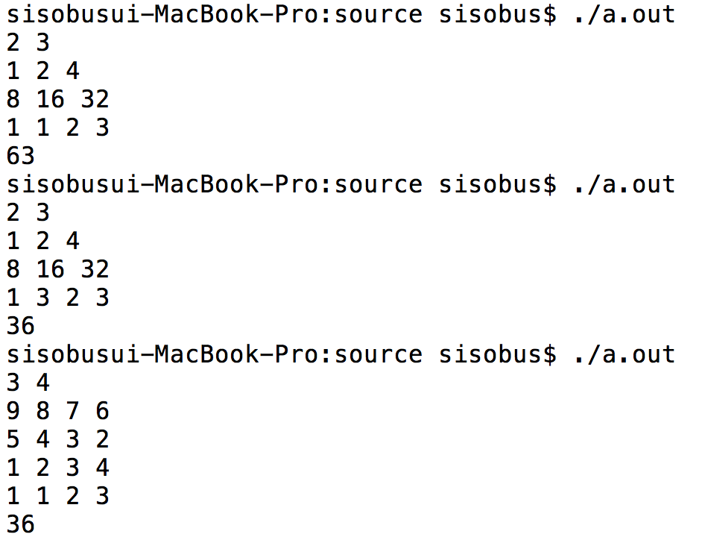
Practice 1.
Example

Slide 5
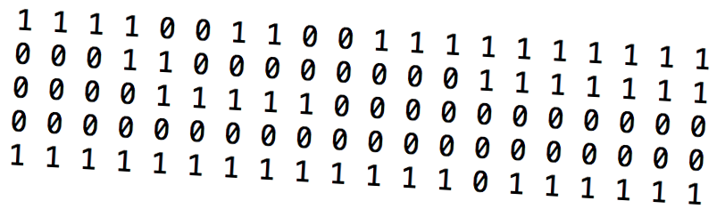
Practice 2.
구멍이 뚫려있는 N*M크기의 기울어진 2차원 네모 상자가 있다.
아래 사진은 5*20 크기의 네모 상자를 보여준다. 여기서 0은 뚫려있고 1은 상자이다.
왼쪽 맨 위에서 구슬을 올려놨을 때 아래로 굴러 떨어지는데, 가장 밑으로 떨어지는 열을 구하는 프로그램을 작성하시오. 위의 예제는 14번째 열에서 밑으로 떨어지게 된다.
입력: 첫째줄에 N,M이 주어지고, 둘째줄부터 N+1번째줄에 상자정보가 주어진다.
출력: 첫째줄에 밑으로 떨어지는 열을 출력한다.

Slide 6
Practice 2.
제약조건
정적 배열 선언 불가능
전역변수 선언 불가능
극단적인 케이스도 고려할 것
밑으로 떨어지지 못하는 케이스는 고려하지 않는다.

Slide 7
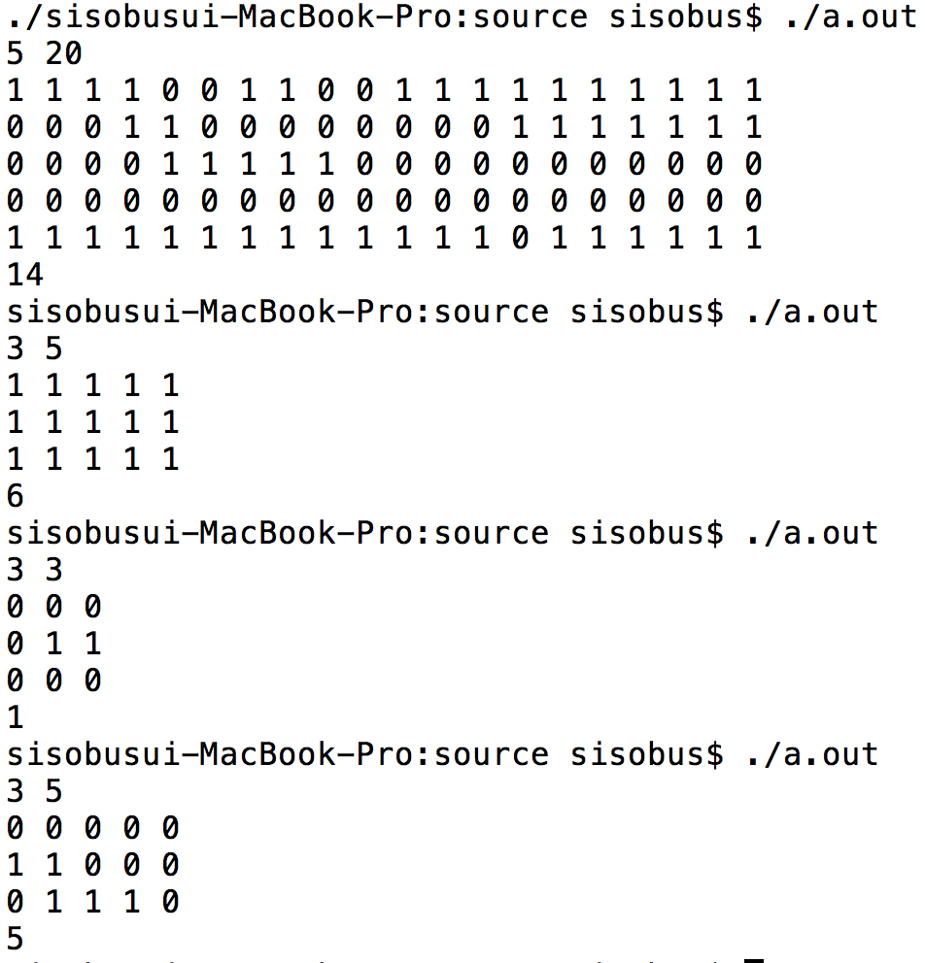
Practice 2.
Example

